Slide 1
مادة الخط العربي
الدكتور عطيه الخطاط
استاذالخط العربية والزخرفة الاسلامية
الجامعة المستنصرية / كلية التربية الاساسية / قسم التربية الفنية
العام الدراسي 2019-2020

Slide 2
رابعا: خط الأجازة ( خط التوقيع ) :
خط الأجازة سمي بعدة تسميات سمي بالتوقيع وسمي بالرياسي ، فقد قيل ان الذي وضع قواعده الخطاط يوسف الشجري وهو خليط بين خط الثلث وخط النسخ ، وكان يكتب به الكتب السلطانية في زمن الخليفة المأمون ، وحسنه بعد ذالك الخطاط ميري علي التبريزي المتوقي (سنة 919هـ ) .
أما سبب تسمية هذا الخط (الأجازة ) يقال لتجوز الخطاط الجمع بين هذين النوعين الثلث والنسخ ، وإما السبب تسمية ( ألتوقيع ) فبسب استعمال الخلفاء والوزراء له عند التوقيع .
وانه خط تمتاز حروفه بأنها مزيج بين حروف خط النسخ وحروف خط الثلث وله جمالية خاصة وان التمكن منه من قبل الخطاط يعتمد على تمكنه من خط انسخ وخط الثلث ، وقد سمي بهذا الاسم لن تكتب به أجازات الخطاطين ، وسمي أيضا بالتوقيع وذالك لأن الخطاط الأستاذ يكتب أاستشهاده بوصول تلميذه الذي يتمرن على يديه إلى المرحلة التجويد الخطي التوقيع ولأجازه .
ويستعمل هذا النوع من الخط في كتابة عناوين سور القرآن الكريم وعدد الأياتها ، وعناوين الكتب ، والأجازات العلمية ، والمعايدات والبطاقات الشخصية ، وهو كالثلث من حيث الأغراض التي يستعمل فيها ، كما انه يحتمل لتشكيل مثل خط الثلث . ويكون في بداية حروفه ونهايتها بعض الانعطاف ويزيدها ذلك حسنا كأنها أوراق الريحان ولذلك سمي بالريحاني .
وأشهر من كتب به المرحوم هاشم محمد البغدادي ، والدكتور عبد رضا بهية ، والأستاذ عباس البغدادي ، والدكتور أياد الحسيني .

Slide 3
خصائص ومميزات خط الأجازة :
يتميز خط الأجازة بحروفه ذات الألفات المشعرة بترويسات مقوسة في بداية رؤوس حروفه .
فيه تصرفات في حروف الصاد المترادفة وفي ارتباط حرف الألف باللام .
تبرز الإمالة الجزئية في اللام الصاعد ، ويكون في الألف تقويس على هيئة السيف تقريبا .
خط الأجازة كالثلث من حيث الأغراض التي يستعمل فيها ، كما انه يحمل التشكيل .
كون في بداية حروفه ونهايتها انعطاف ، ويزيدها حسنا وجمالا

Slide 4
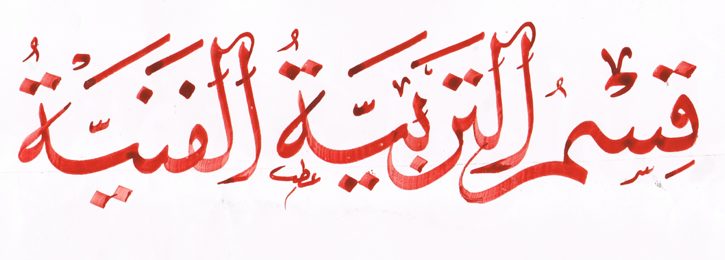

Slide 5
خامسا: الخط الديواني :
إن الخط الديواني خط جميل جدا ومنسق للغاية ، ويستعمل خاصة للمراسلات الملوك والأمراء ، وكذالك لكتابة البراءات ومراسيم الأوسمة الرفيعة ، والشهادات الدراسية ، والمستندات والمعايدات والبطاقات الشخصية والتحف الفنية الدقيقة . ويسمى الخط ( الهمايوني ) أيضا . وهو يمتاز باستقامة سطوره من أسفلها فقط ولا يحتمل التشكيل وقد ابتكره الخطاطون العثمانيون ، وابدعو فيه غاية البراعة. وكان أول أمره سرا من أسرار القصور في الدولة العثمانية ،وقد كانت له صورة معقدة تزدحم فيها الكلمات ، وازدحمت اسطره ازدحاما لايترك بينها فراغ يسمح بإضافة كلمة إليها أو إي حرف ، وهذا التعقيد كان مقصودا لذاته منعا من تغير النص في تلك الأوراق الرسمية ، وقد كان كان في قصر السلطان خطاطون اختصر بكتابة هذا النوع دون غيره من الخطوط ، وأول من وضع قواعده إبراهيم منيف التركي في عهد السلطان العثماني ( محمد الفاتح ) بعد فتح القسطنطينية 857هـ ، ثم قام بتطويره كثير من الخطاطين وأشهرهم مصطفى غزلان حتى سمي بالخط الغزلاني حيث خرج به من مرحلة التعقيد والأزحام إلى مرحلة السهولة في القراءة ، وأشهر من كتبه من الخطاط الفقيد الراحل هاشم محمد البغدادي ، وصبري الهلالي البغدادي.

Slide 6
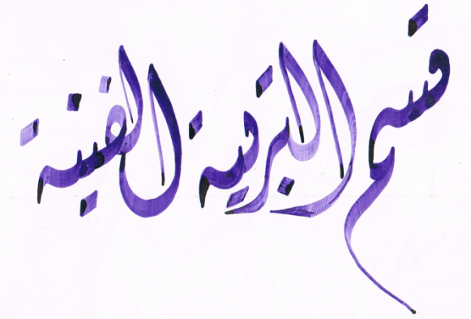

Slide 7
سادسا: خط الجلي الديواني :
هو فرع من فروع الخط الديواني ظهر في نهاية القرن العاشر وأوائل القرن الحادي عشر الهجري ، وهو خط بهيج لطيف ، متداخل الحروف ، كالأغصان والأوراق ، تكثر فيه الحركات والنقاط الصغيرة ، بحيث تملأ الفراغات بين الحروف ، وتصعب قراءته على غير المختصين وهو ترف فني عال ابتكره الخطاط التركي البارع إبراهيم منيف وسماه ( جلي ديواني ) وهي تسمية معكوسة كأنها من الأضداد . وكان الأولى إن يسمى (مطموس الديواني) أو (خفي الديواني) وتكتب به على الأغلب الشهادات العلمية ، والمستندات والصكوك ، وشهادات المعارض والعملة الورقية . والبطاقات الشخصية . وغير ذلك من مظاهر الزينة والترف .ويكون جماله في السطور بارزا أكثر من جماله في الكلمة المفردة ، وأشهر من كتب به النابغة هاشم البغدادي والشيخ عبد العزيز الرفاعي من مصر والشيخ نسيم مكارم في لبنان .

Slide 8
خصائص الديواني والجلي الديواني :
يمتاز الخط الديواني بأن حروفه ملتوية أكثر منها في الأنواع الأخرى .
يمتاز بالمرونة الكاملة ودرجة الميل فيه أكثر من درجة الميل في إي نوع أخر من الخطوط العربية .
حروفه متشابكة وذات زوائد رفيعة متدلية من إطرافها العليا ، في الغالب من الصعب الكتابة بهاوٍ قراءته ولذا هو صعب التزوير .
هناك نوع يسمى ديواني رقعة ، وهو ما كان خاليا من الشكل والتزويق ولا بد من استقامة سطوره من أسفل فقط .
وهناك نوع يسمى جلي ديواني وهو ما تدخلت حروفه في بعض وكانت سطوره مستقيمة من أعلى ومن أسفل ، ولا بد من تشكيله بالحركات وزخرفته بالنقاط حتى يكون كالقطعة الواحدة .
الديواني الجلي يجئ مشكو لا تماما ، ومع نقاط مربعة وتزيينات بنقاط دقيقة ، بحيث أنهم يملئون الخط بالشكل والنقطة محل الكتابة في الطول والعرض.
إن أصل رسم الخط الديواني تكتب مباشرة بعرض القلم ،ويتم التعديل بقلم أدق حتى في حروفه ذات الأذناب المرسلة الدقيقة وهي (الألف،والراء،الدال،الواو)

Slide 9
